Slide 1

유방암 데이터 분석 시각화

Slide 2
목차
1. 데이터 및 변수
2. Histogram
3. Correlation Matshow
4. Barplot
5. ScatterPlot
6. LmPlot
7. JointPlot
8. ResidualPlot

Slide 3
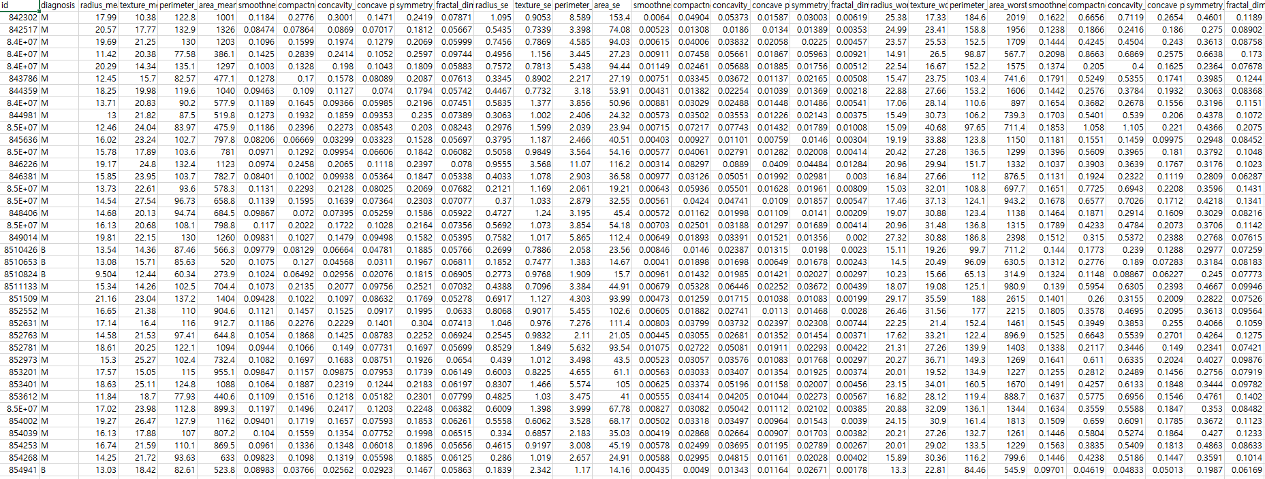
데이터 및 변수
Data : Breast Cancer Wisconsin (Diagnostic) Data Set
데이터는 569,32 으로 구성

Slide 4
데이터 및 변수
diagnosis : M=악성(암) , B= 양성종양
radius_mean : 둘레 중앙에서 점까지의 거리의 평균
texture_mean : gray-scale values 의 표준편차
perimeter_mean : 중심 종양의 평균 크기
area_mean : 면적 평균
smoothness_mean 반지름 길이의 변화의 평균
compactness_mean : 둘레평균^2 / area -1.0
concavity_mean : 윤곽의 오목한 부분의 심각도의 평균
concave points_mean : 형상의 오목한 부분의 수를 의미

Slide 5
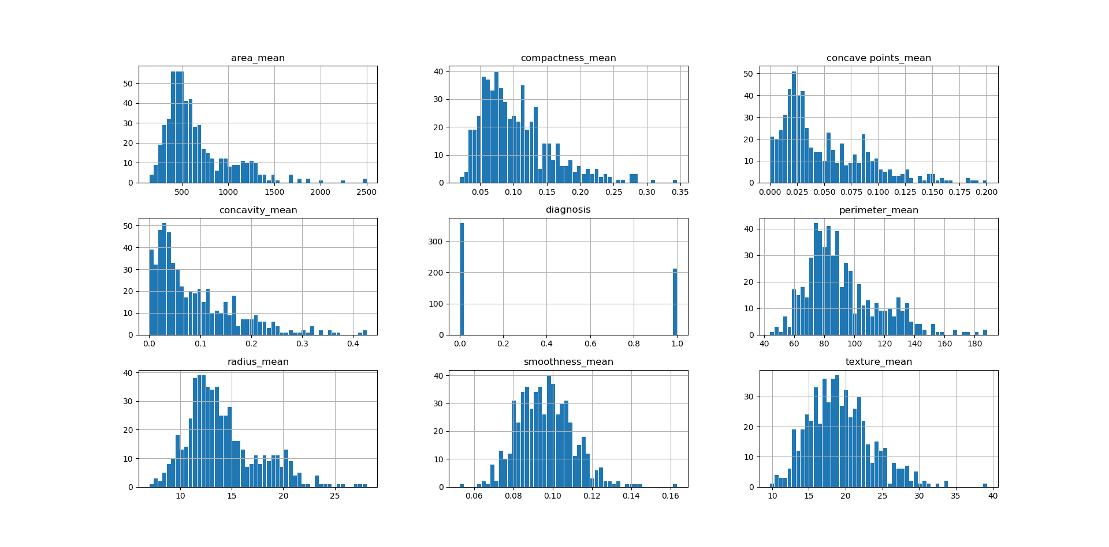
Histogram

Slide 6
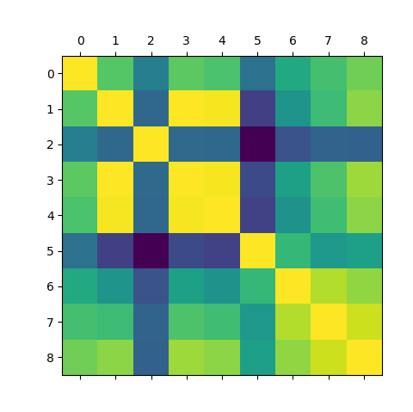
Correlation Matshow

Slide 7
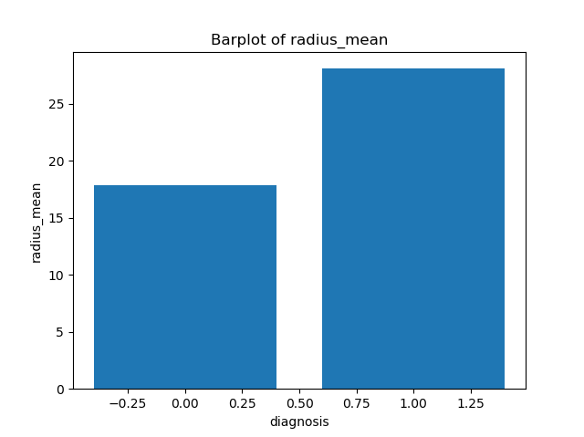
Barplot

Slide 8
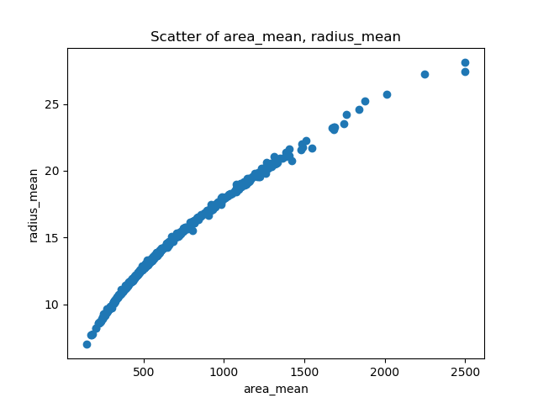
ScatterPlot

Slide 9
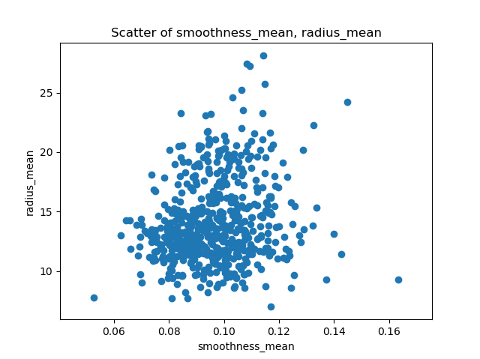
ScatterPlot

Slide 10
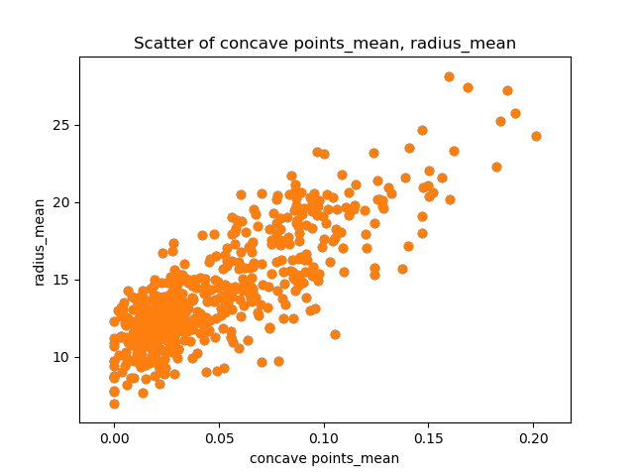
ScatterPlot

Slide 11
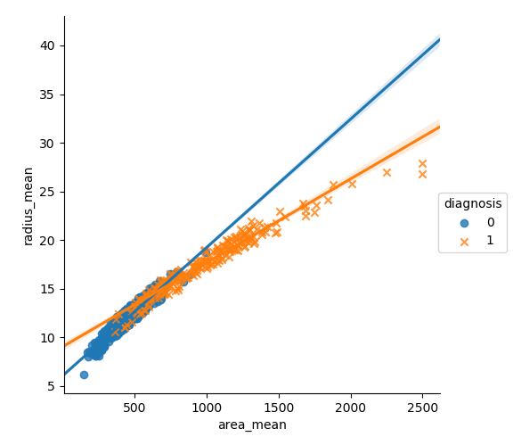
LmPlot

Slide 12
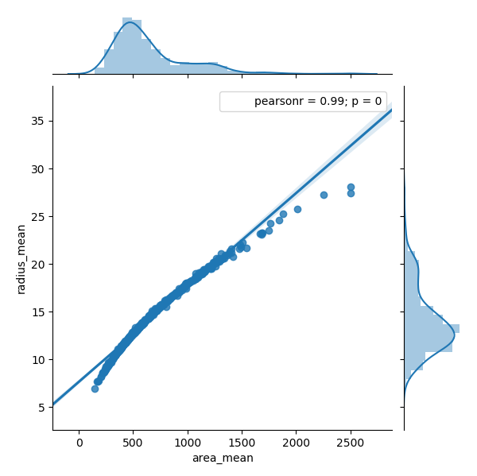
JointPlot

Slide 13
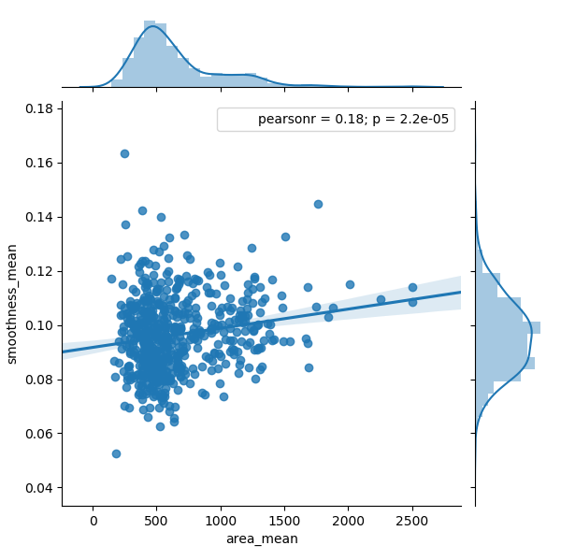
JointPlot

Slide 14
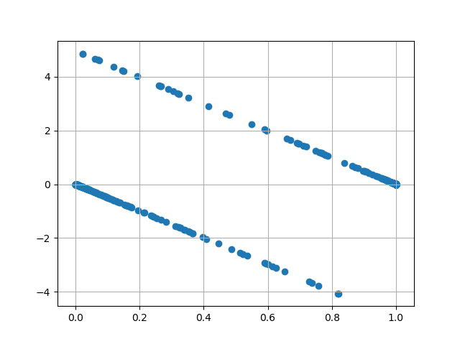
ResidualPlot

